Slide 1
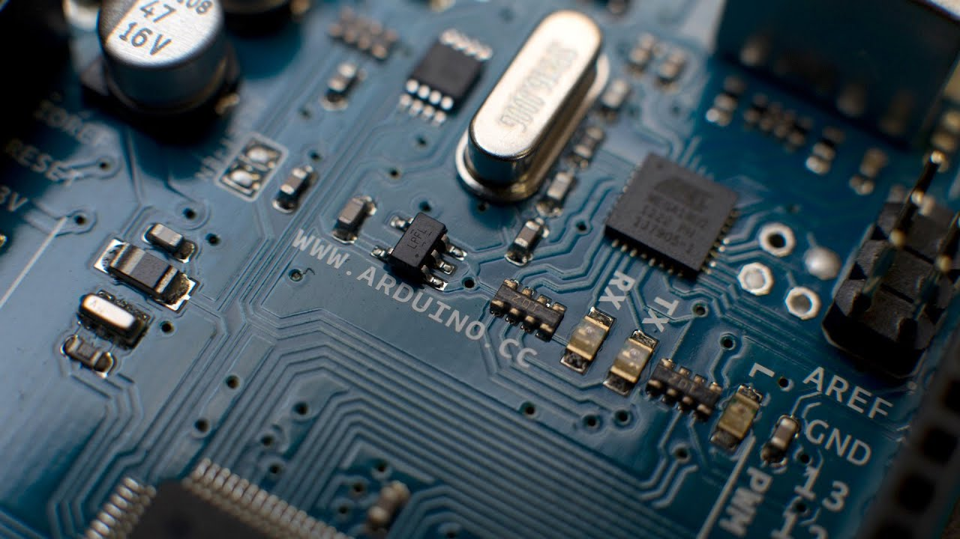
Proyecto Final
Hipólito Marco Vinicio Aguilar Oscal 9941-16-15499

Slide 2
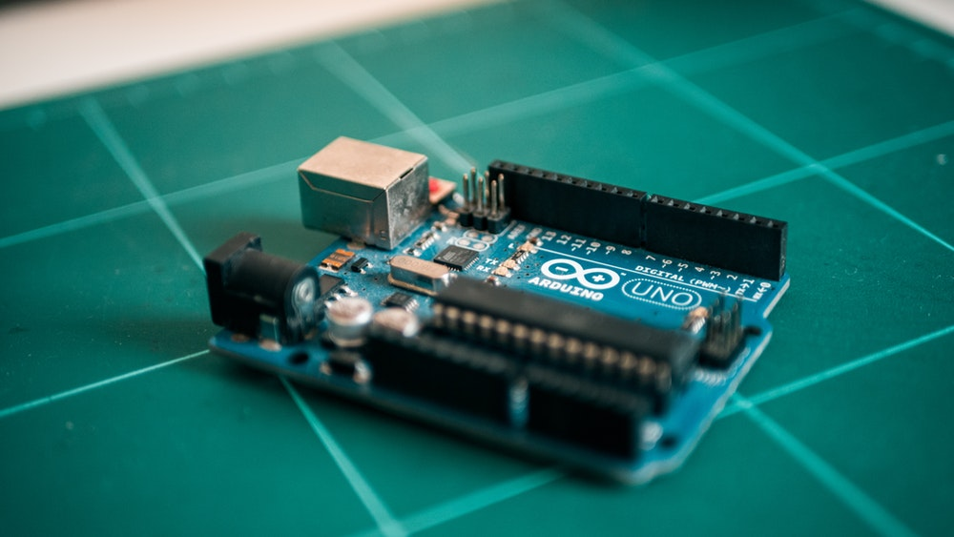
Estacionamiento
Será realizado por medio de un software que localice si un auto está o no presente en el espacio de estacionamiento. Para que sepan los conductores cuando hay lugares se pondrá una pantalla donde se mostrara si hay lugares solo o si está ocupado y no hay lugares para estacionarse.

Slide 3
Estacionamiento
El objetivo de realizar un estacionamiento automatizado que señale si hay un lugar disponible, donde el conductor no tendrá que perder su tiempo buscando un lugar para estacionarse

Slide 4
Estacionamiento
Materiales: * 24 resistencias de 330 Omios
8 Infrarrojos de emisor y 8 de transmisor

Slide 5
Actividad | Responsable | Fecha | Descripción
1 | Marco Aguilar | 12/04/2019 | Compra de Arduino
2 | Grupo | 13/04/2019 | Entrega de Anteproyecto
3 | Marco Aguilar | 15/04/2019 a 16/04/2019 | Compra de Materiales
4 | Juan Diego | 17/04/2019 a 22/04/2019 | Diseño de Maqueta
5 | Grupo | 23/04/2019 al 04/05/2019 | Programación de arduino
6 | Roberto | 05/05/2019 al 10/05/2019 | Programar en C++
7 | Grupo | 11/05/2019 a 14/05/2019 | Pruebas
8 | Grupo | 15/05/2019 a 18/05/2019 | Solicitar revisión a Alex
9 | Grupo | 18/05/2019 s 23/05/2019 | Preparación de presentación
10 | Grupo | 25/05/2019 | Presentación

